Slide 2
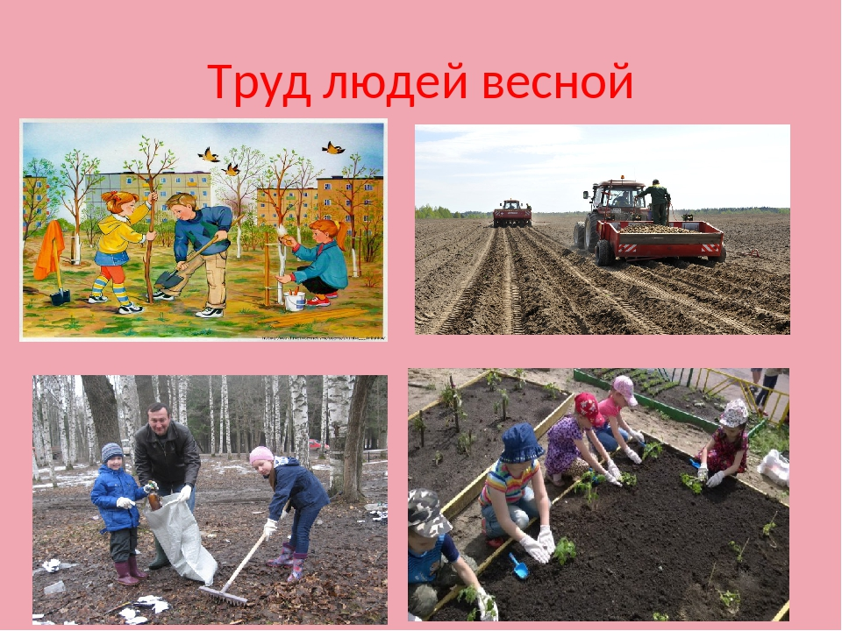
Труд людей весной

Slide 7
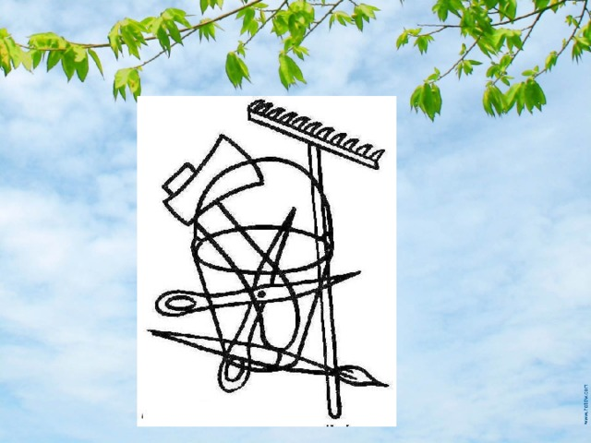
Найди ,что за инструменты тут спрятались

Slide 8
Собери лопаточку из счётных палочек

